Slide 1
Nimble Page Management for Tiered Memory Systems
2019.11.15
이용호

Slide 2
[Sec3.1]
Optimizing Page Migration Mechanisms
Larger data size
-> 데이터가 크면 migration overhead를 줄일 수 있다.
Multiple threads
-> 현재의 migration은 단순성을 위해 단일 스레드 방식 사용
Concurrent migration
-> Migration을 동시에 수행하면 Amdahl 법칙 병목현상을 피할 수 있다.
Efficient two-sided migration
-> allocation / deallocation 의 overhead를 줄인다.
Notes:
Larger data size(데이터 크기가 크면 페이지 마이그레이션 소프트웨어 오버헤드를 상각할 수 있다.),
Multiple threads(오늘날 페이지 마이그레이션은 주로 단순성을 위해 단일 스레드 방식으로 이루어 지지만, 여러 스레드를 사용하면 복사 시간 자체를 단축할 수 있다),
Concurrent Migrations(여러 마이그레이션을 동시에 수행하면 Figure 2에서 볼 수 있는 Amdahl 법칙 병목 현상을 피할 수 있다. 아키텍처는 매우 제한된 페이지 크기 집합만 지원하며 일반적으로 가장 큰 페이지 크기(예 x86의 1GB)는 transparently하게 지원되지 않기 때문에 이 문제는 더 큰 페이지를 단순히 사용한다고 해서 해결될 수 없다.
Efficient two-sided migration(페이지가 빠른 메모리로 마이그레이션 될 때, Victim 페이지를 느린 메모리로 마이그레이션 하여 공간을 만들어야 한다.) allocation / deallocation 을 완료하고 단순히 페이지를 교환함으로써 Two-sided operation은 두 개의 단방향 마이그레이션을 합한 것보다 더 빠를 수 있다.

Slide 3
[Sec3.1.1]
Native THP Migration
현재 Linux는 mbind(), move_page() 으로 THP migration이 불가능
-> THP가 포함된 가상메모리를 migration할 때 THP를 분할하여 수행
따라서 성능 저하 및 TLB 적용 범위 감소
THP를 Base page로 분할 하지않고 Migration 구현
-> TLB invalidation, shootdown 횟수 감소로 인한 Overhead 감소 및
단일 migration 작업내에서 데이터양을 증가
Figure 4의 5단계를 확장하여 THP migration을 구현
-> mbind(), cpuset() 등의 모든 Resource management request를 지원
-> THP migration 을 수행하기위해 Kernel의 다른 THP-specific code path를 조정
Notes:
첫 번째 최적화는 기본 THP Migration을 구현하는 것이다. THP Migration을 수행하면 페이지를 분할하지 않고 필요한 TLB invalidation 및 shootdown횟수를 줄임으로써 THP 마이그레이션의 하드웨어 및 소프트웨어 오버헤드가 모두 512배 감소한다. 또한 단일 마이그레이션 작업 내에서 마이그레이션되는 데이터의 양을 증가시킨다. 명백하게 보일 수 있지만,Linux(및 많은 OS)의 THP에 대한 Page Migration 지원은 아직 완료수준 이거나, 일반적이거나, 고성능이 아니다. Page Migration은 원래 THP가 도입되기도 전에 NUMA 시스템 성능을 향상 시키고 Memory Hotplug를 기능적으로 달성하기 위해 제안되었다.
예를 들어 오늘날 리눅스는 다시 응답하는 THP를 프로그래머의 요청에 따라 데이터를 특정 메모리 노드로 이동하도록 설계된 mbind() 및 move_page()와 같은 프로그래밍된 Resource Management Requests으로 마이그레이션 할 수 없다. 프로그래머가 주도하는 데이터 배치가 우수한 성능을 발휘할 수 있는 중요한 상황이 있기 때문에 이것은 이기종 메모리의 심각한 단점이다. 마찬가지로 리눅스는 Hot removal, soft off-lining 또는 cpuset/cgroup에 대응하여 직접 THP를 마이그레이션할 수 없다. 이 모든 경우에 리눅스는 THP가 포함된 가상메모리 범위를 마이그레이션할 때 THP를 분할하고 대신 Base page페이지를 마이그레이션 하므로 페이지 마이그레이션 성능이 저하되고 TLB적용 범위가 감소한다.
THP 마이그레이션을 구현하기 위해 THP를 인식하도록 Figure 4에 표시된 5 단계를 보강합니다. THP 구현은 모든 자원 관리 요청 (예 : mbind, cpuset 등)을 지원합니다. 또한 THP가 마이그레이션 될 때 THP가 마이그레이션 될 수 있다는 사실을 설명하기 위해 커널의 다른 THP 특정 코드 경로를 조정합니다. 요구. 마이그레이션이 끝날 때까지 기다리거나 기본 페이지에서 와 같이 THP를 건너 뛰어 이를 수행합니다. 다른 OS는 동일한 원칙에 따라 THP 마이그레이션을 실현하여 이기종 메모리 시스템을 보다 잘 지원하기 위해 처리량이 많은 페이지 마이그레이션을 가능하게 합니다.

Slide 4
[Sec3.1.2]
Parallelized THP migration
현재 Linux의 migration routine은 단일 스레드 동작
-> 단일 migration 작업내에서의 데이터 제한(일반적으로 Base page size)
Variable-thread count 기반 Copy subroutine 구현
-> move_page() 요청 내에서 다른 물리적 범위에 데이터를 복사하기 위해
Helper thread를 생성, Page를 thread의 개수의 단위로 나누어 복사
다양한 시스템 지원
-> sysfs 인터페이스를 통해 Parameter configuration을 제공하여
multi-thread copy를 활성화 및 비활성화, 관련 CPU수를 변경 제공
Notes:
현재 리눅스 페이지 마이그레이션 루틴은 단일 스레드이며 단일 마이그레이션 내에서 전송하는 데이터의 양(일반적으로 하나의 기본 페이지 크기)이 제한되어 있다. Figure 3에서 영감을 받아 페이지 마이그레이션 작업 내에서 가변 스레드 수 기반 복사 서브 루틴을 구현했다.
Linux의 move_page() system call 호출 내에서 다중 스레드 페이지 복사를 하기위해, Kernel work Queues를 사용하여 임의의 물리적 범위 간에 데이터를 복사하기 위해 helper thread를 생성한다. 우리의 구현에서는 페이지 크기(또는 동시에 마이그레이션되는 페이지 )를 작업자 스레드 수로 나누어 각 병렬 스레드를 통해 복사할 데이터의 양을 계산한다.
처리량을 최대화하는데 필요한 스레드 위치 및 개수의 정확한 선택은 시스템마다 다를 수 있으므로 sysfs 인터페이스를 통해 Parameter configuration을 제공하므로 시스템 관리자는 멀티 스레드 CPU 복사를 활성화 또는 비활성화 하거나 관련 CPU수를 변경할 수 있습니다. 또한 마이그레이션 정책 엔진이 마이그레이션마다 병렬 수준을 동적으로 선택할 수 있도록 Optional parameter flag(MPOL_MF_MT)를 사용하여 move_page() system call을 보강한다.

Slide 5
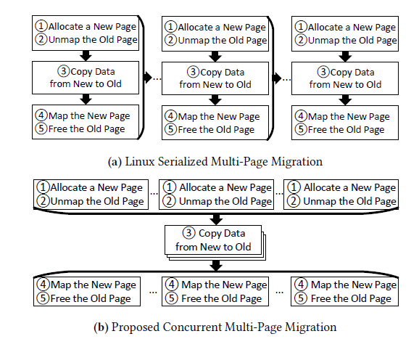
[Sec3.1.3]
Concurrent Multi-page Migration
현재 Linux는 메모리 간에 Serialized multi-page migration 지원
-> 메모리 노드간에 migration할 페이지 포인터 목록을 전달하여
단일 system call로 multi-page migration지원
-> 목록의 각 페이지의 크기에 해당하는 새 페이지가 할당되고 Work queue에 할당
Copy가 완료되면 새 페이지가 테이블 항목에 Mapping되고 이전 페이지 해제
최소한의 Parallel한 단계
-> Optimization이 공격적이라면 Failure recovery 의 Cost 및 복잡성 증가
Notes:
Multi-page Migration 은 spatial locality과 prefetching 효과로 인해 Multi-level Memory system에서 공통적으로 이루어질 것으로 예상된다. Linux의 move_page() 인터페이스는 메모리 노드 간에 마이그레이션할 페이지에 대한 포인터 목록을 전달하여 단일 system call로 여러 페이지를 이미 마이그레이션 할 수 있도록 지원하고 있다. 단 Figure 5 (a)와 같이, 현재의 구현은 사본을 직렬화 하여 한 번에 한 페이지씩 실시한다.
새로운 Page Migration의 구현은 Figure5 (b)와 같이 모든 데이터복사 프로시저를 하나의 더 큰 논리적 단계로 집계하여 move_pages()에 제공된 목록의 모든 페이지를 동시에 Migration합니다. 예를 들어 16개의 THP를 2MB 를 마이그레이션 하는 경우를 고려하겠습니다. 현재 Linux구현에서 병렬복사 최적화를 사용하더라도 Linux는 각 병렬 2MB복사본 사이에 암시적 장벽을 가지고 16개의 THP를 2MB로 전송합니다.
Concurrent migration 최적화에서 목록의 각 페이지에 크기가 일치하는 새 페이지가 할당되고 할당된 다음 매핑이 해제됩니다. 그런 다음 목록의 모든 페이지가 sysfs 구성에 따라 CPU별 Workqueue에 할당됩니다.
Concurrent migration보다 많은 병렬 전송 스레드를 사용하여 마이그레이션 할 수 있는 경우 구현시 여러 스레드를 사용하여 단일 페이지의 다른 부분을 복사하여 처리량을 최대화합니다. Concurrent page copy단계가 완료되면 새 페이지가 올바른 페이지 테이블 항목에 맵핑되고 이전 페이지가 해제됩니다. 다른 페이지 마이그레이션 단계를 병렬화 할 수도 있습니다. 그러나 아키텍처 종속적인 페이지 테이블 조작을 포함하여 동기화에 대한 정확한 요구사항이 있기 때문에 최적화가 너무 공격적이면 failure recovery가 복잡해집니다.

Slide 6
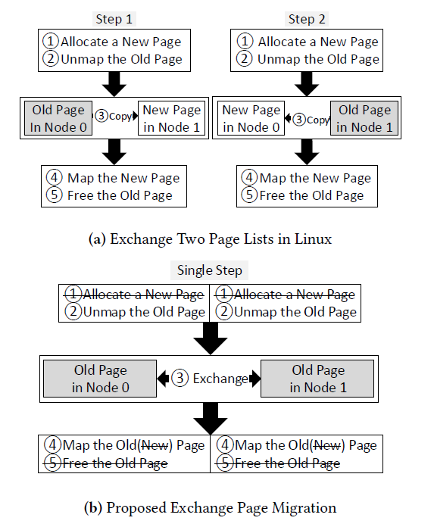
[Sec3.1.4]
Symmetric Exchange of Pages
단방향 migration은 하드웨어를 비효율적으로 사용
-> Multi-level Memory System 에서는 단방향 migration이 일반적이지 않음
-> Locking사용, Serialize한 migration은 Optimization을 저해
-> 각 migration작업은 독립적인 페이지 할당/해제를 수행 Software적 Overhead가 높음
대칭적인 Page exchange 구현
-> 새로운 페이지를 할당/해제 하는 대신 기존 물리적 페이지를 재사용
-> CPU 레지스터를 반복적 데이터교환의 임시 저장소로 사용
Migration 중 Cost가 높은 Overhead를 제거
-> Parallel page copy(Sec3.1.2), concurrent page migration(Sec3.1.3) 와 같은 복사 자체의 개선보다
Software overhead(allocation, release)를 제거
-> Page의 크기와 상관없이 Throughput을 증가시켜 Base page, THP의 작업 모두 향상
-> Exchange thread가 isolation상태로 작동한다면 Sec3.1.2, Sec3.1.3 모두 사용 가능

Slide 7
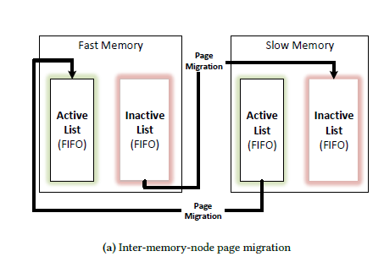
[Sec3.2]
Optimizing Page Tracking and Policy Decisions
기존 Linux page replacement 알고리즘을 기반으로 구현
-> 다양한 종류의 시스템에 광범위하게 사용 가능
-> Upstream Kernel과 호환되도록 가능한 한 적은 변경 수행
-> Hot page와 Cold page의 식별 알고리즘, active / inactive 목록을 분리하여 구현
-> Hot->Cold 및 반대의 경우도 능동적으로 이동

Slide 8
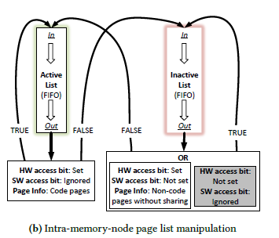
[Sec3.2]
Optimizing Page Tracking and Policy Decisions
Page 상태 및 HW access bit , SW access bit 사용하여 Active, Inactive List 교환
-> HW access bit는 Page table entry pointing to the page
SW access bit는 Kernel이 유지 관리하는 Page metadata
-> HW, SW access bit는 “Ignored”표시된 경우 제외 test_and_clear()를 통해 검사
-> 현재 Linux는 Cold page를 Reclaim할 수 있다. 이기종 시스템에서는 저 대역폭 메모리에 Percolate
따라서 Inactive list에 유지하여 고 대역폭 메모리에서 migration 가능하도록 구현
마찬가지로 고대역폭 메모리에 할당 공간이 생긴다면 저 대역폭 메모리의 active list를
고 대역폭 메모리로 migration하도록 구현
Notes:
Thread 및 code page

Slide 9
Notes:
Multi thread throughput 중가 이유

